Slide 1



국민연금 스튜어드십코드
국 정 감 사
(금융위원회)

Slide 2
국민연금 스튜어드십코드
문재인 정부, 채무자까지
포퓰리즘 대상으로 활용하는가?
[금융위원회]

Slide 3
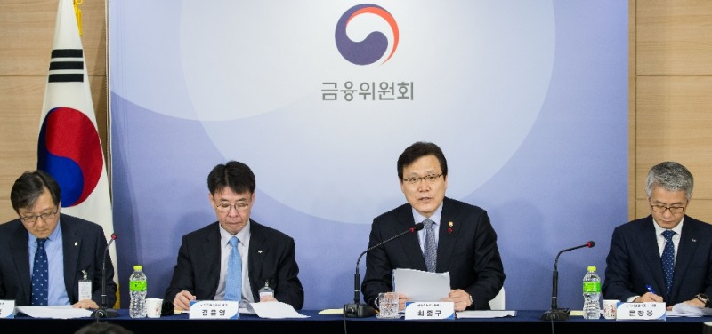
□ 정부(17.11.29) 서민대책 일환으로 ‘서민 빚 탕감’ 대책을 대대적 발표
“원금 1천만원 이하 생계형 소액채무를
10년 이상 상환 완료하지 못한 장기소액연체자가 지원”
Q1.
금융위원회 발표 시 지원 대상자 인원이 몇 명이었는가?
(지원 대상자 119만 1천명 발표)

Slide 4
□ (지원 대상자) 119만 1천명 발표
- 그러나 지난 8월 22일 현장 점검 간담회(주재 김용범 부위원장)에서
실제 대상자를 3~40만 명으로 추정 한다고 수정‧변경 하여 발표
Q2.
대책 최초 발표 시 지원 대상자의 숫자가 대폭 축소된 이유가 무엇인가?

Slide 5
□ (금융당국) 대폭 감소된 이유
☞ ‘소멸시효 완성채권 소각정책에 따라 각 금융회사 및 대부업체
소멸시효 완성채권 소각, 상환능력이 있는(개인회생과 신용회복위원회 진행,
재산소유 등) 채무자 등으로 수혜대상 예상규모가 119만 명에서 40만 명으로
대폭 감소 함
Q3.
자연소각 되는 부분과 진행 중인 개인회생 신청자 수를 포함해 대상자를 부풀려 발표한 것은 아닌가?

Slide 6
□ 같은 정책 지난 정부 발표와 차이
박근혜 정부, 금융위원회 발표(13.11.29) ☞ 수혜 대상자 32.6만 명 / 신청 24.7만 명으로 신청률 75.8% 문재인 정부, 금융위원회 발표(18.8.31) ☞ 수혜 대상자 119.1만 명 / 신청 6.6만 명으로 신청률 5.5% * 축소‧발표한 실제 대상자(40만 명) 감안하더라도 16.5%

Slide 7
Q4.
정부에 따라 금융위원회의 발표 방식이 달라지는 이유가 무엇인가?
☞ 또한 축소‧발표한 실제 대상자로 보아도 16.5% 에 불과한 실적인데,
실적이 저조한 이유는?
☞ 결국 장기연체로 인해 통장도 만들지 못하고 있는 채무자까지
포퓰리즘 대상으로 활용한 정부의 치적 쌓기 바람직하지 않아…

